Slide 1
ZARA웹페이지 개선
발표자: 고현우
2024-07-24

Slide 2
기술스택
프로그램:
GitHub DeskTop(Version 3.4.2)
VisualStudioCode(Version 1.91.1)
사용언어:
Html, Css, Sass, JavaScript, React
데이터베이스: 로컬스토리지 활용

Slide 3
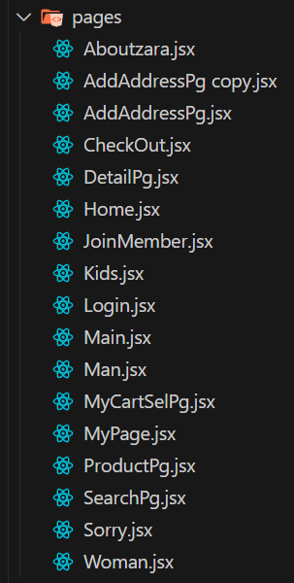
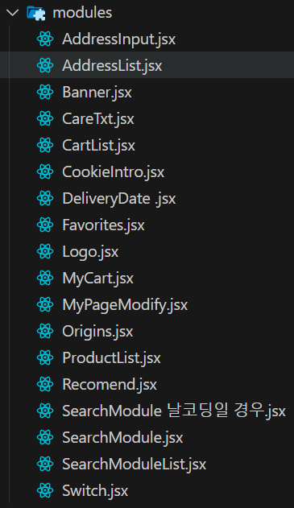
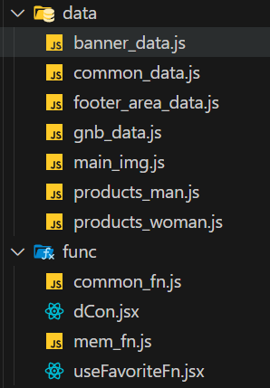
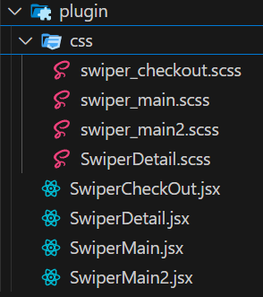
구성요소

Slide 4
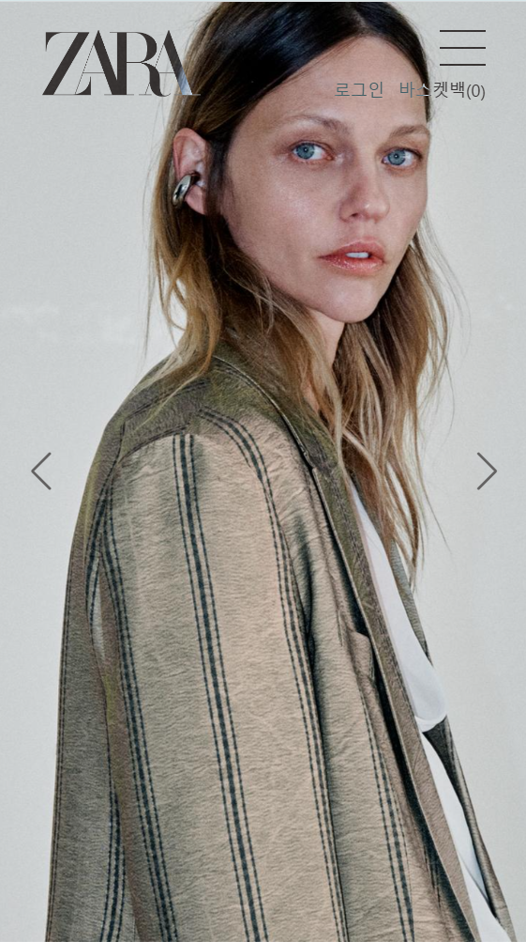

UI&UX개선
모바일페이지-
햄버거 버튼 크기
확대 및 위치 이동

Slide 5
향후계획
메모제이션(상단,메인 영역)
프로필→주소, 이메일, 전화번호, 비밀번호 수정부분 마무리
제품리스트 →버튼기능 생성
게시판구현 → admin으로 로그인시에만 나오는 게시판, 데이터 입력해서 상품에 출력할 수 있게

